Slide 1
SOCIĀLI EMOCIONĀLO PRASMJU ATTĪSTĪŠANA PIRMSSKOLAS VECUMĀ
Salaspils PII Ritenītis
Latvija
Pirmsskolas skolotājas:
Vita Lazdāne
Valentīna Strogova
2019

Slide 2
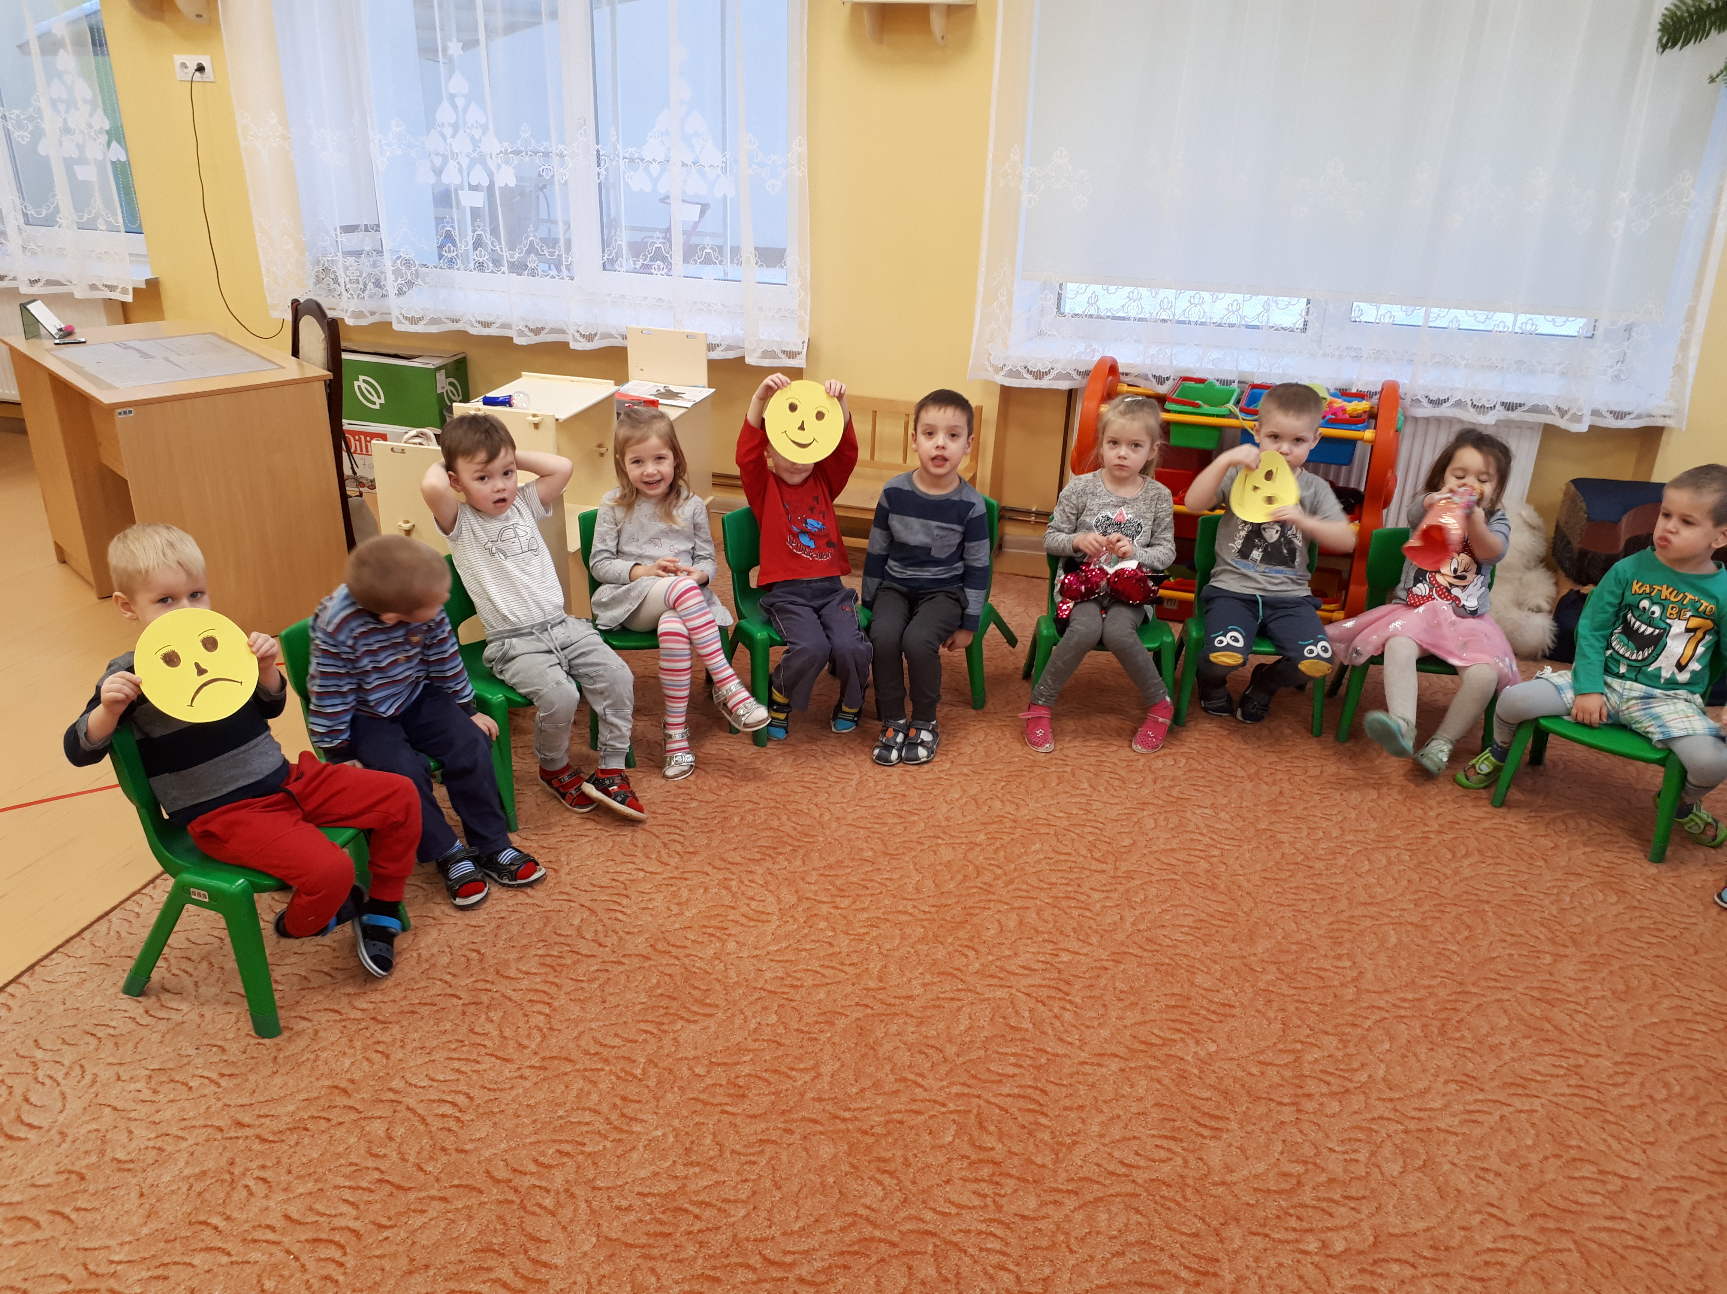
EMOCIJU ZONU SADALĪŠANA ATPAZĪT UN IZPRAST BIEŽĀK LIETOJAMĀS EMOCIJAS IKDIENĀ

Slide 3
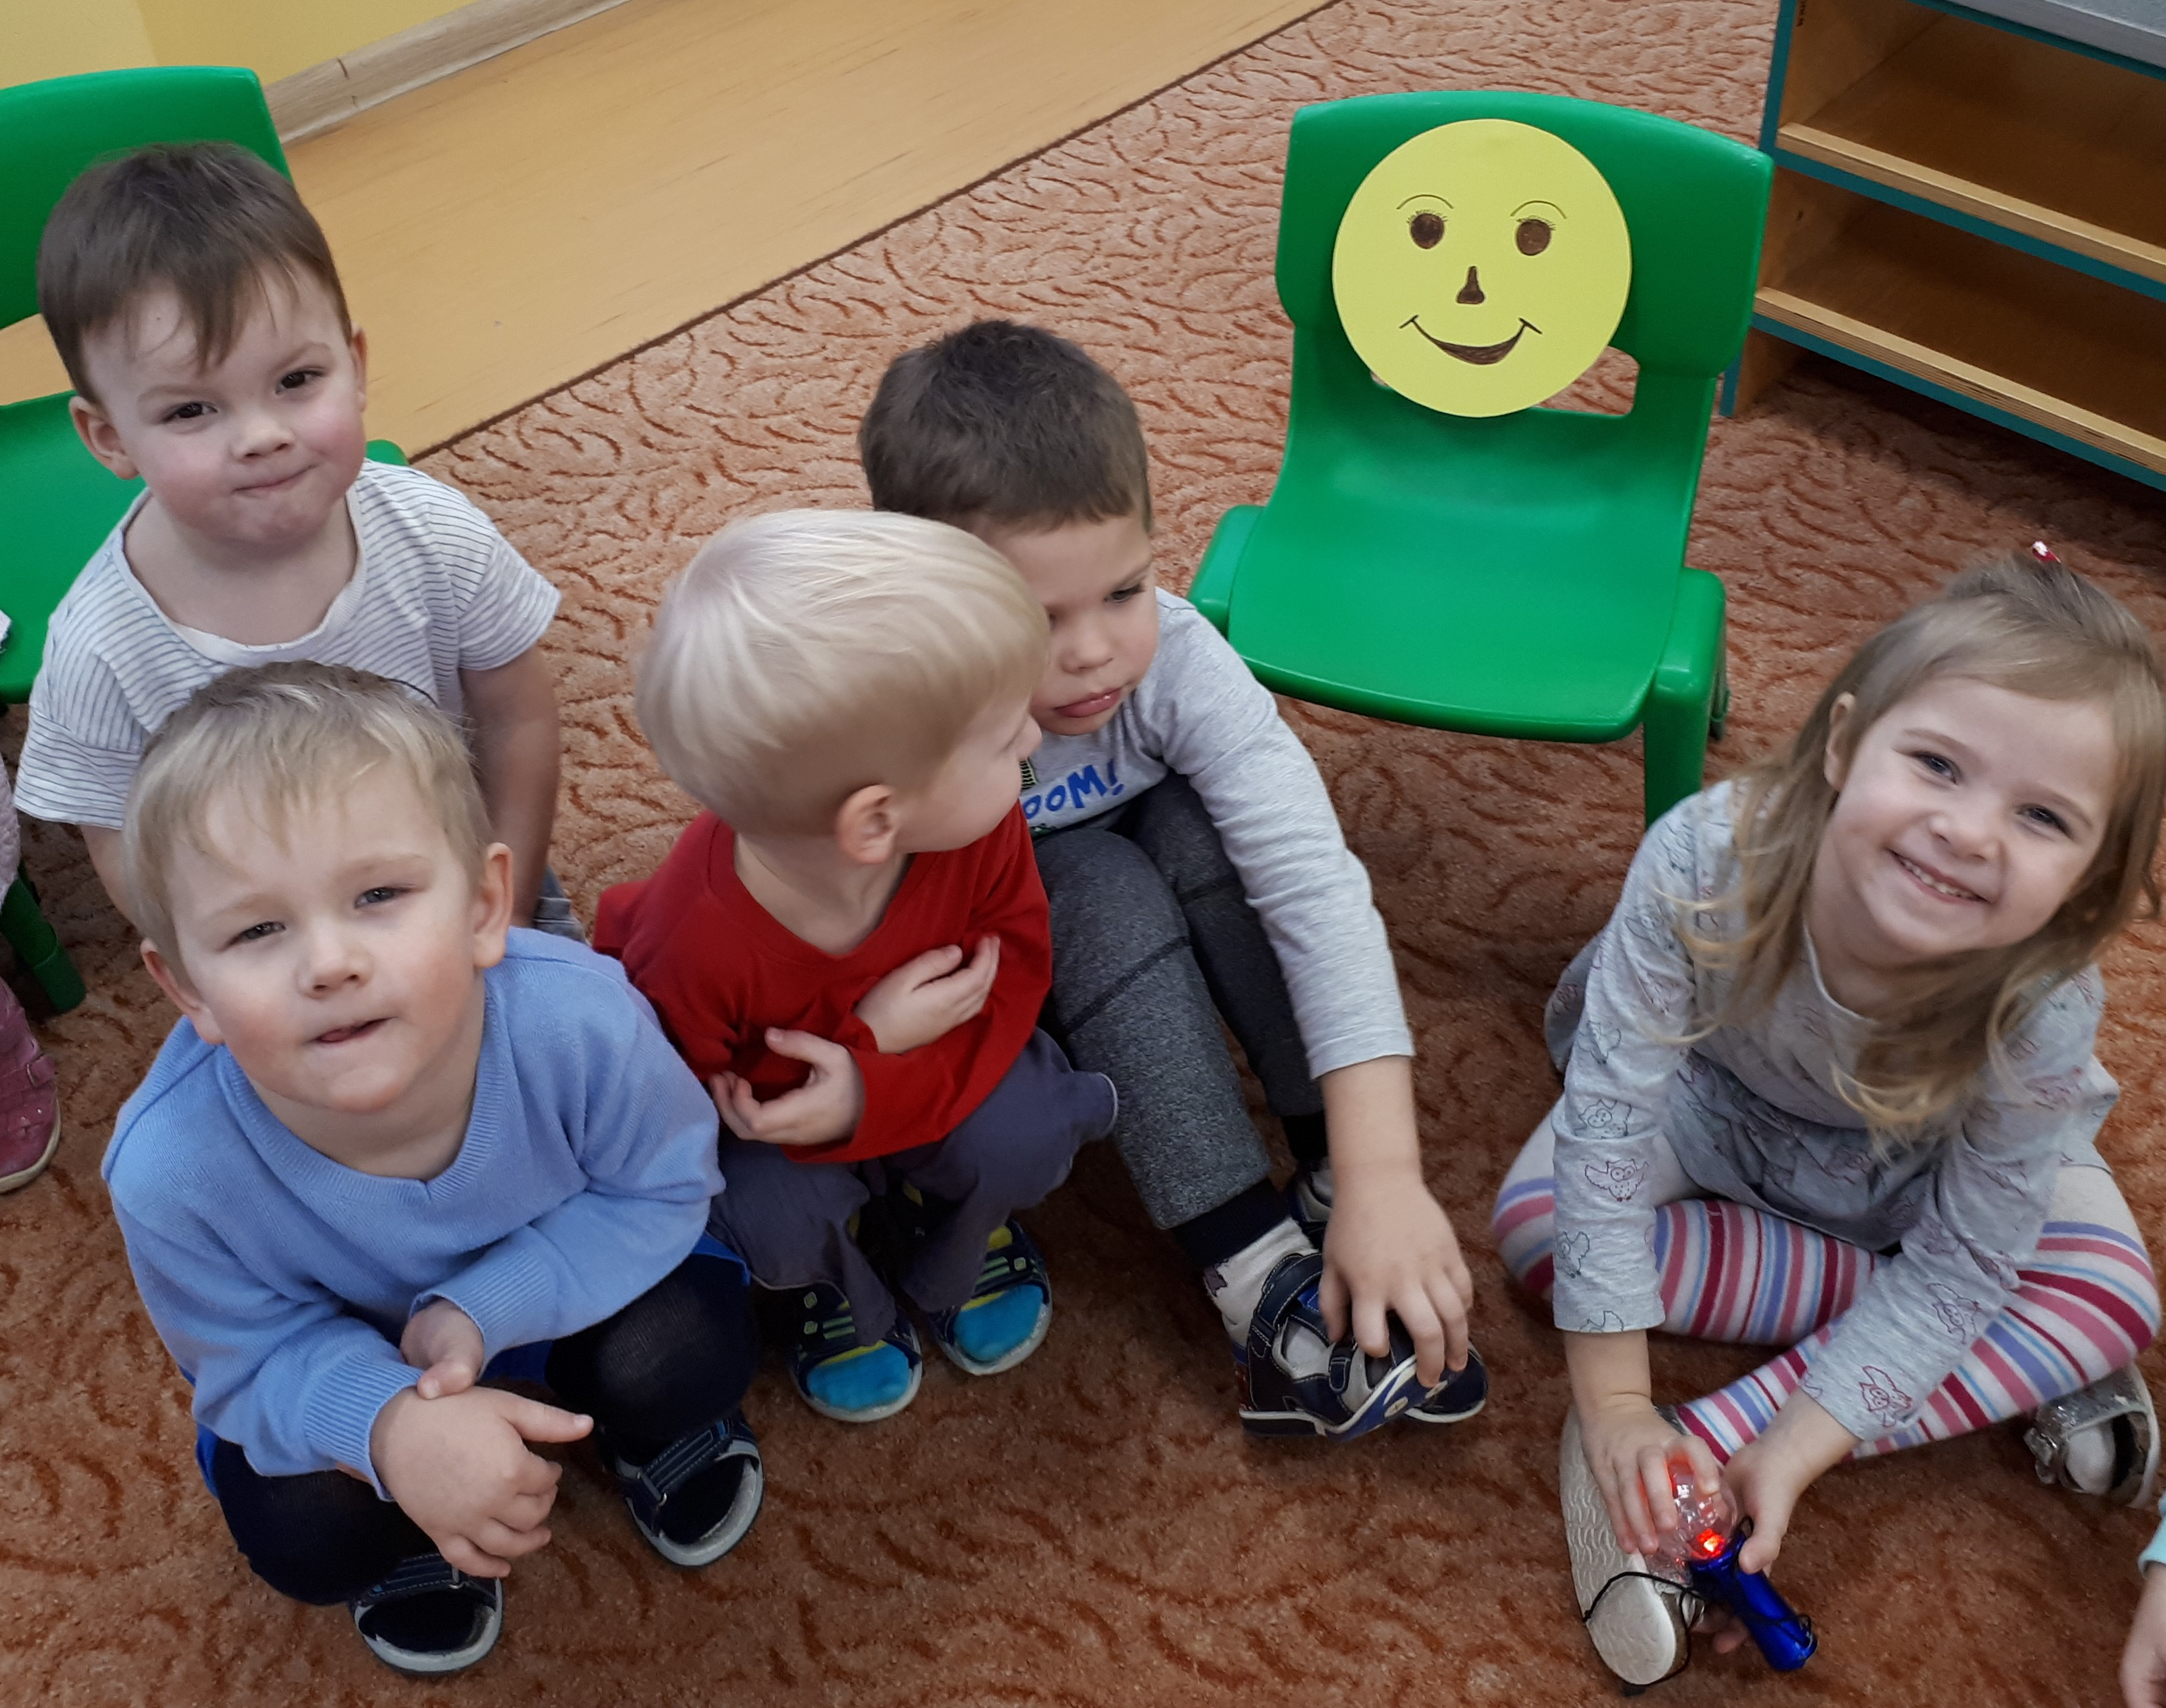
Smaidam☺

Slide 4
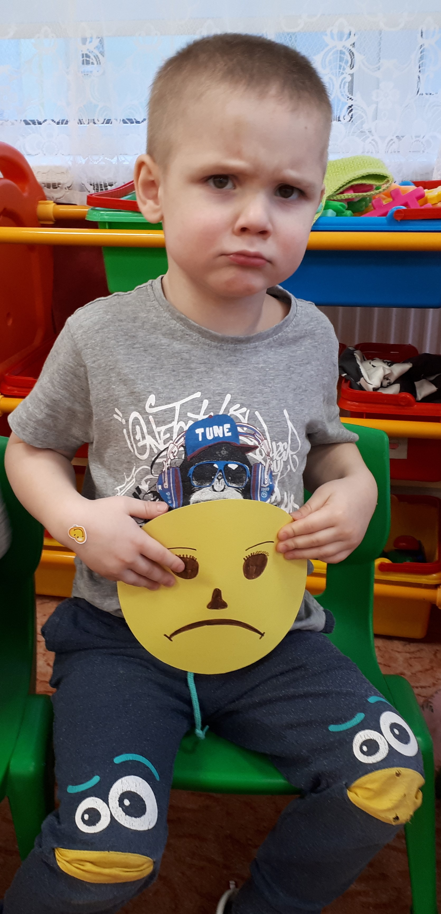
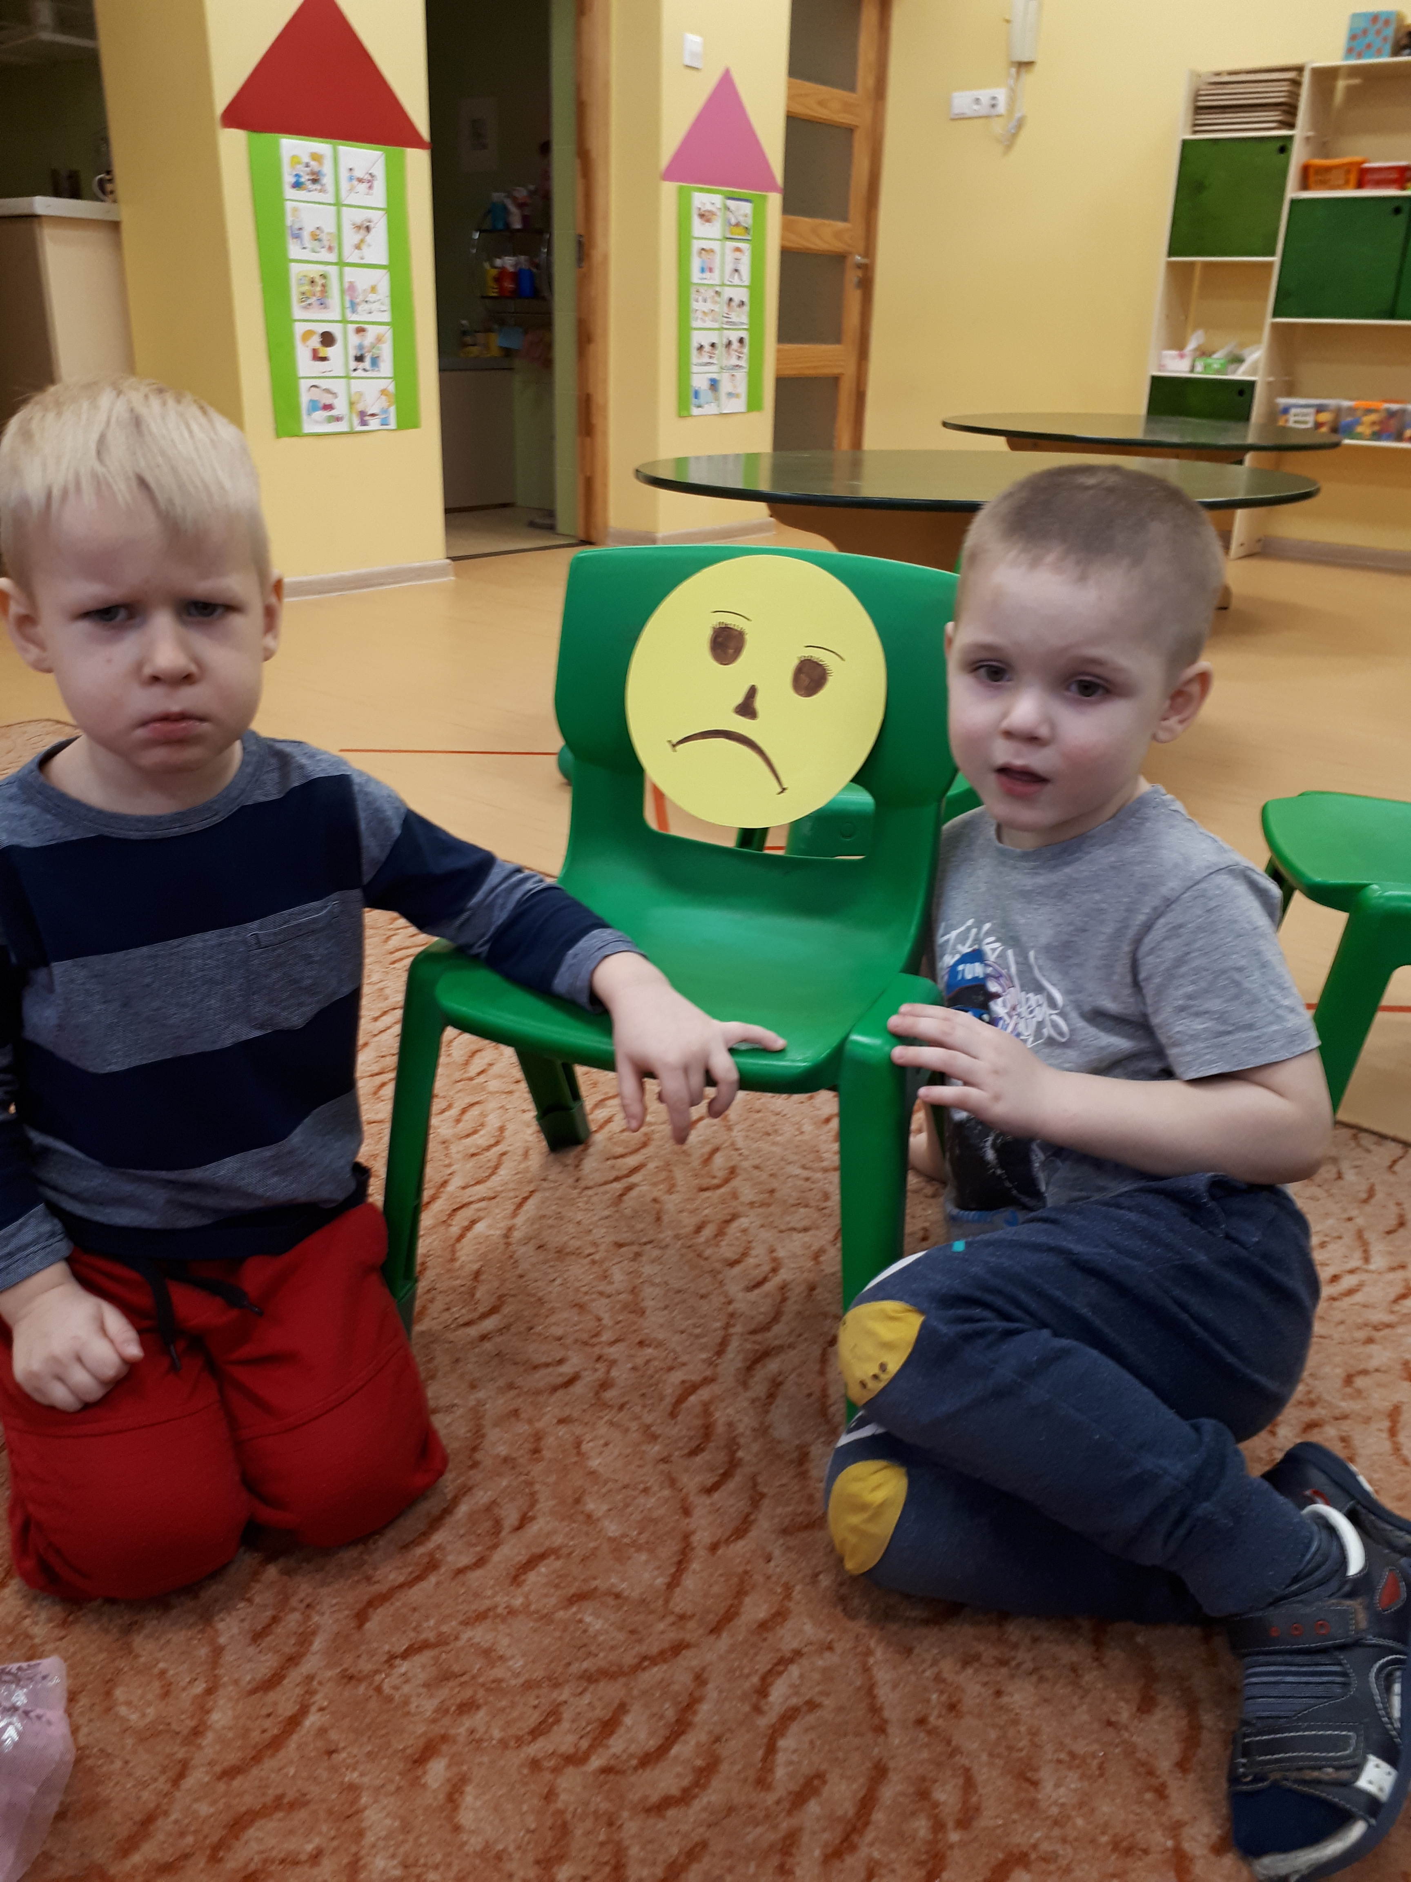
Dažreiz varam sajusties arī bēdīgi un dusmīgi

Slide 5
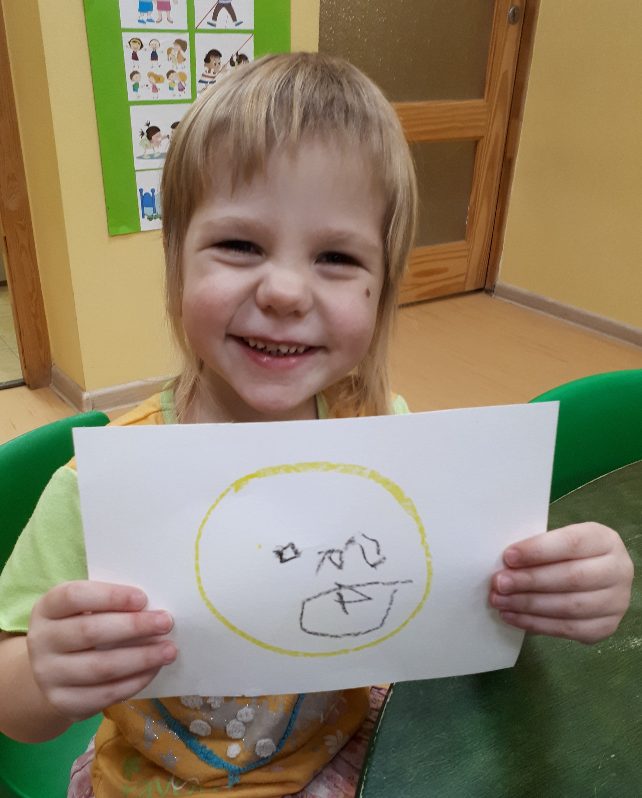
Varam arī uzzīmēt savu smaidiņu☺

Slide 6
Sarunas brīvajos brīžos☺

Slide 7
Paldies par uzmanību!

